Slide 1
뇌를 자극하는
오라클 프로그래밍 SQL & PL/SQL
제 3장. SQL 소개

Slide 2
▪ What Is SQL?
Structured Query Language.
DBMS에서 사용하는 데이터 질의 및 처리 언어.
SQL의 특징
- 타 언어에 비해 배우고 사용하기 쉽다.
- 집합적, 선언적 언어
- ANSI, ISO 표준 (DBMS 종류에 상관 없이 사용 가능)
- 개발자, DBA, DB 모델링 종사자들이 필수로 알아야 하는 언어
- RDBMS와 함께 탄생, 발전
- SEQUEL ( Structured English Query Language)

Slide 3
▪ SQL 문의 종류
DML ( Data Manipulation Language) : 데이터 조작어
- SELECT
- INSERT, UPDATE, DELETE
- COMMIT, ROLLBACK
DDL ( Data Definition Language) : 객체 조작어
- CREATE, DROP, ALTER, TRUNCATE
DCL ( Data Control Language)
- GRANT, REVOKE

Slide 4
▪ DML (Data Manipulation Language) - SELECT
테이블이나 뷰에 있는 데이터 조회
[ 구문 ]
SELECT col1, col2, …
FROM table1, table2 …or view1, view2
WHERE conditions …
GROUP BY col1, col2 …
ORDER BY col1, col2 …
…

Slide 5
▪ DML (Data Manipulation Language) - INSERT
테이블이나 뷰에 데이터 추가, 삽입
[ 구문 ]
INSERT INTO table_name (col1, col2 …)
VALUES ( val1, val2 …);
or
INSERT INTO table_name
VALUES ( val1, val2 …);
or
INSERT INTO table_name
SELECT statements …;

Slide 6
▪ DML (Data Manipulation Language) - UPDATE
테이블이나 뷰에 있는 데이터 수정
[ 구문 ]
UPDAT table_name
SET col1 = val1,
col2 = val2, …
WHERE conditions;
or
UPDAT table_name
SET col1 = select_clause1,
col2 = select_clause2, …
WHERE conditions;

Slide 7
▪ DML (Data Manipulation Language) - DELETE
테이블이나 뷰에 있는 데이터 삭제
[ 구문 ]
DELETE [FROM] table_name
WHERE conditions;

Slide 8
▪ DML (Data Manipulation Language) - COMMIT
메모리 상에서 변경된 내용을 데이터 파일에 반영.
COMMIT 을 수행하지 않고, 세션이 끊어지면 반영 안됨.
[ 구문 ]
COMMIT [WORK] [TO SAVEPOINT savepoint_name];

Slide 9
▪ DML (Data Manipulation Language) - ROLLBACK
메모리 상에서 변경된 내용을 데이터 파일에 반영하지 않고 종료.
[ 구문 ]
ROLLBACK [WORK] [TO SAVEPOINT savepoint_name];
COMMIT, ROLLBACK 모두 TRANSACTION 처리를 위해 존재.

Slide 10
▪ 트랜잭션(Transaction) 이란?
은행에서 계좌 입,출금과 같은 개념
복불복 개념 – 모두 처리(Commit)하거나 모두 취소(Rollback)
반드시 트랜잭션 처리해야 함
Savepoint를 설정하여, 설정한 savepoint까지 트랜잭션 관리 가능

Slide 11
▪ DDL (Data Definition Language)
데이터베이스 객체를 생성, 삭제, 수정.
CREATE 객체종류 객체명 …;
DROP 객체종류 객체명 …;
ALTER
TRUNCATE
- 테이블에 있는 데이터를 삭제.
- 기능은 DELETE와 비슷하나, 복원 불가 ( 자동 COMMIT)
- DELETE 보다 수행 속도 빠름, 데이터만 삭제
- DROP과 DELETE의 중간역할.

Slide 12
▪ DCL (Data Control Language)
데이터 제어어
권한 할당 및 해제
GRANT : 권한 할당
- GRANT 권한명 TO 사용자 or Role 명;
REVOKE : 할당된 권한 해제
- REVOKE 권한명 FROM 사용자 or Role명;

Slide 13
▪ SQL 문장의 구성요소
예약어 (Reserved Word)
연산자 (Operator)
- 단항, 이항 연산자
- 수식, 문자, 논리, 계층형 쿼리, Set 연산자
의사컬럼 (Pseudocolumn) – 모조, 유령 컬럼
- ROWNUM,
- ROWID : 각 row가 저장된 주소 값
함수 (Function)
- 내장 함수
- 사용자 정의 함수
표현식 (Expression)
조건 (Condition)

Slide 14
▪ SQL 문장의 구성요소
표현식 (Expression)
- select 리스트
- WHERE, HAVING 의 조건절
- ORDER BY, CONNECT BY, START WITH
- INSERT문의 VALUES 절.
- UPDATE 문의 SET 절
조건 (Condition)
- 하나 이상의 표현식과 논리연산자가 결합되어, 그 결과가 TRUE, FALSE,
UNKNOWN 값을 반환하는 것.

Slide 15
▪ 샘플 스키마
스키마(Schema) 란?
오라클 설치 시 자동 설치되는 테이블 등의 객체와 데이터.
HR(Human Resource)
OE(Order Entry)
PM(Product Media)
IX (Information Exchange)
SH ( Sales History)
설치
- 설치: SQL>@ C:\oracle\product\10.2.0\db_1\demo\schema\mksample.sql;
- 한글화: SQL>@ C:\hr_schema_data.sql;
(본문 소스 Chapter3 폴더에 위치)
- HR, OE 스키마 테이블만 성공적 설치 확인 (기타 스키마 설치시 오류 발생해도
이 책의 학습엔 상관없음)

Slide 16
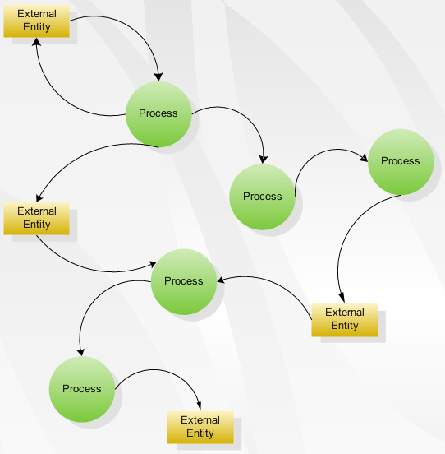
▪ ERD ( Entity Relation Diagram)
데이터베이스 객체 중 테이블과 뷰 간의 관련성을 표시한 그림
건축에 설계도가 있다면, RDB에서는 ERD가 있음.
DFD(Data Flow Diagram)

Slide 17
▪ ERD ( Entity Relation Diagram)
업무분석 -> 엔터티 도출 -> 관계 도출 -> 논리모델 설계 -> 물리모델 설계
ERD를 읽고 데이터 흐름을 파악하는 능력.
ERD 작성 능력
DEPARTMENTS
LOCATIONS
department_id
department_name
manager_id
location_id
location_id
street_address
postal_code
city
state_province
country_id
JOB_HISTORY
employee_id
start_date
end_date
job_id
department_id
COUNTRIES
EMPLOYEES
country_id
country_name
region_id
employee_id
first_name
last_name
email
phone_number
hire_date
job_id
department_id
JOBS
job_id
job_title
min_salary
max_salary
REGIONS
region_id
region_name

